Slide 1
Установите соответствие между органическими соединениями и их группами: к каждой позиции, данной в первом столбце, подберите соответствующую позицию из второго столбца.
СОЕДИНЕНИЕ ГРУППА
А) фруктоза 1) моносахариды
Б) гликоген 2) полисахариды
В) целлюлоза
Г) глюкоза
Д) крахмал
ФУНКЦИИ ОРГАНИЧЕСКИЕ ВЕЩЕСТВА КЛЕТКИ
А) запасные питательные вещества 1) белки
Б) двигательная функция 2) углеводы
В) каталитическая функция
Г) основной источник энергии
Д) участие в иммунных реакциях
УГЛЕВОД ГРУППЫ УГЛЕВОДОВ
А) лактоза 1) моносахариды
Б) фруктоза 2) дисахариды
В) сахароза
Г) глюкоза
Д) мальтоза
ЛИПИДЫ ГРУППЫ ЛИПИДОВ
А) растительное масло 1) триглицериды
Б) тестостерон 2) стероиды
В) лецитин
Г) адреналин
Д) рыбий жир

Slide 2
ОСОБЕННОСТЬ
А) являются запасными питательными веществами
Б) являются производными многоатомных спиртов
В) выполняют строительную функцию
Г) состоят из углерода, водорода и кислорода
Д) нерастворимы в воде
Е) состоят из остатков глюкозы
ТИП
1) жиры
2) полисахариды
3) общие особенности

Slide 3
ХАРАКТЕРИСТИКИ
А) расщепляются на глицерин и высшие жирные кислоты
Б) выполняют функцию тепло изолятора
В) образуют клеточные стенки растений
Г) являются биополимерами
Д) могут выполнять регуляторную функцию
ОРГАНИЧЕСКИЕ ВЕЩЕСТВА
1) полисахариды
2) липиды

Slide 4
СВОЙСТВА ИЛИ ФУНКЦИИ
А) состоят из мономеров глюкозы
Б) обеспечивают активный транспорт через мембраны
В) являются запасным веществом в клетке
Г) выполняют транспортную функцию
Д) образуют клеточную стенку
Е) выполняют ферментативную функцию
ВИДЫ ВЕЩЕСТВ
1) углеводы
2) белки

Slide 5
СВОЙСТВА ИЛИ ФУНКЦИИ
А) содержат в составе остаток фосфорной кислоты
Б) у растений обычно жидкие, а у животных - твёрдые
В) имеют гидрофильные и гидрофобные участки
Г) служат для запасания энергии
Д) содержат три остатка жирных кислот в каждой молекуле
Е) входят в состав мембран
ВИДЫ ВЕЩЕСТВ
1) фосфолипиды
2) жиры

Slide 6
ХАРАКТЕРИСТИКА
А) защищают организм от переохлаждения
Б) являются полимерами
В) состоят из остатков молекул аминокислот
Г) состоят из остатков молекул жирных кислот и глицерина
Д) при окислении 1 грамма веществ дают 38,9 кДж
Е) защищают организм от бактерий и вирусов
ВЕЩЕСТВА
1) белки
2) жиры

Slide 7
ХАРАКТЕРИСТИКА
А) аминокислотные остатки соединены только полипептидными связями
Б) при ее разрушении наступает необратимая денатурация
В) строгая последовательность аминокислотных остатков
Г) молекула в форме глобулы или фибриллы
Д) конфигурация цепи
в виде линии
Е) имеет дисульфидные мостики между радикалами аминокислот
СТРУКТУРА БЕЛКА
1) первичная
2) третичная

Slide 8
ОСОБЕННОСТЬ
А) содержат в составе азот и серу
Б) используются как запас энергии
В) содержат один тип мономеров
Г) могут выполнять ферментативную функцию
Д) могут быть растворимы в воде
Е) молекулы имеют третичную и четвертичную структуру
ТИП
1) белки
2) полисахариды

Slide 9
Найдите три ошибки в приведённом тексте. Укажите номера предложений, в которых они допущены, объясните их. (1) Липиды — органические соединения, растворимые в воде и органических растворителях. (2) По химической структуре липиды представляют собой соединения глицерина и аминокислот. (3) Липиды выполняют структурную, энергетическую, защитную, двигательную функции. (4) Жиры плохо проводят тепло. (5) У многих млекопитающих образуется «бурый жир», играющий роль терморегулятора. (6) Многие липиды входят в состав гормонов.

Slide 10
(1)Углеводы - основной источник энергии в организме. (2)При избытке в пище углеводы могут превращаться в жиры и белки. (3)При недостатке углеводы могут образовываться из белков и жиров. (4)Сложные углеводы пищи расщепляются в клетках до моносахаридов. (5) Из моносахаридов в печени синтезируется крахмал.

Slide 11
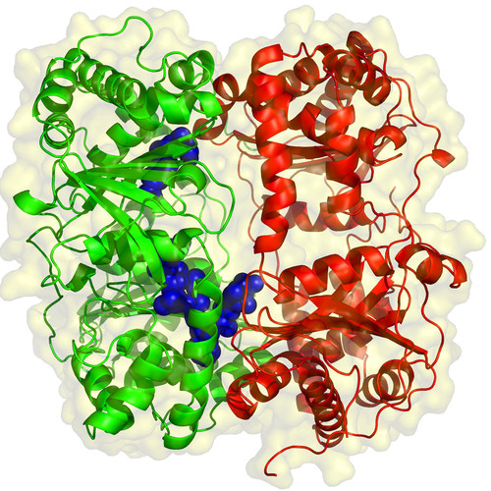
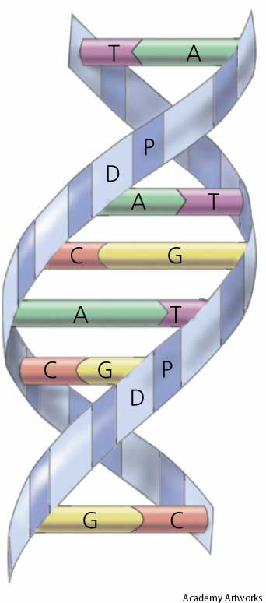
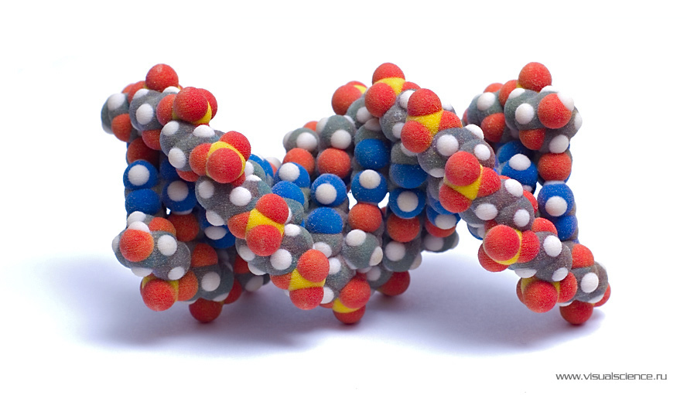
Нуклеиновые кислоты

Slide 12
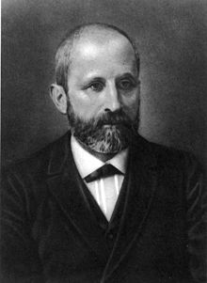
История
Нуклеиновые кислоты
Открыты в 1869 году швейцарским биохимиком Фридрихом Мишером
Впервые обнаружены в ядре («нуклеус» - ядро)
природные высокомолекулярные органические соединения, обеспечивающие хранение и передачу наследственной информации в живых организмах.

Slide 13
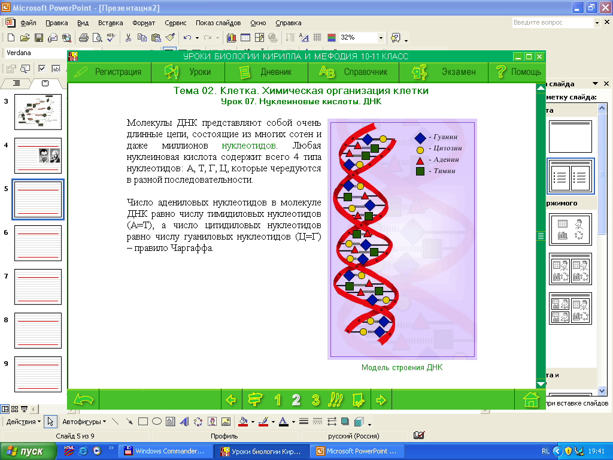
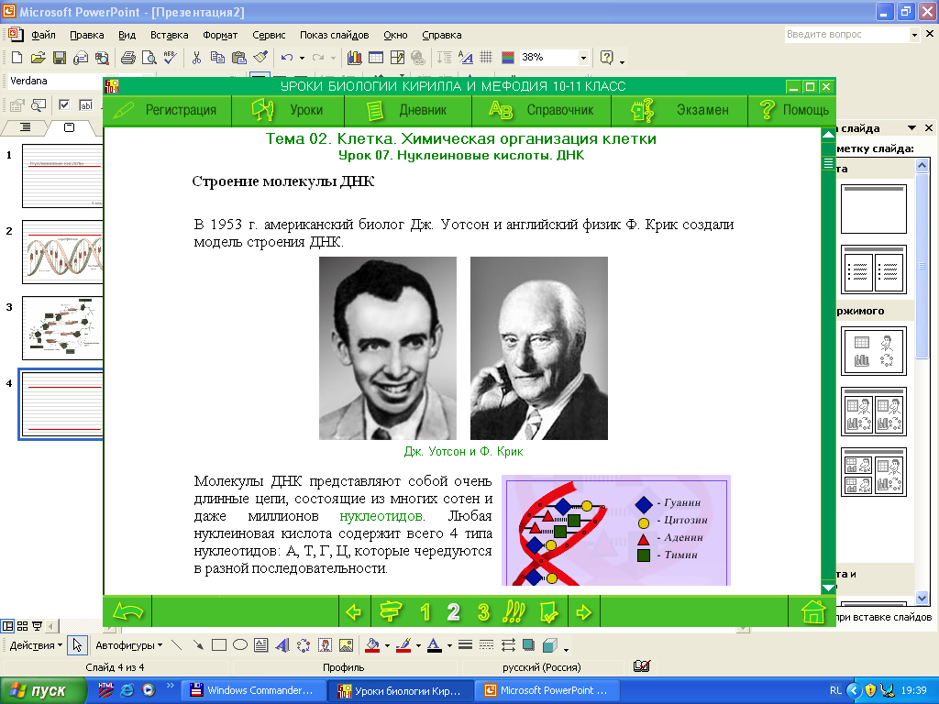
Модель ДНК
1953 г. – создание модели ДНК

Slide 14
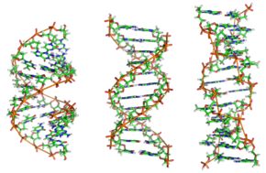
Нуклеиновые кислоты
РНК-
рибонуклеиновая
кислота
ДНК – дезоксирибо-нуклеиновая
кислота
1. Информационная
(и-РНК)
2. Транспортная
РНК (т-РНК)
3. Рибосомная
РНК (р-РНК)

Slide 15
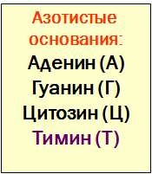

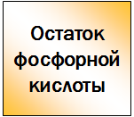
ДНК –
дезоксирибонуклеиновая
кислота
Состав нуклеотида в ДНК

Slide 16
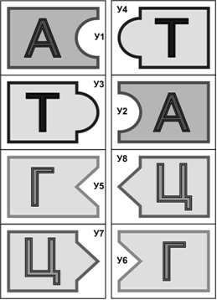
Содержание А=Т
Содержание Г= Ц
Комплементарность - это взаимное дополнение азотистых оснований в молекуле ДНК
Комплементарные структуры
подходят друг к другу как
«ключ с замком»

Slide 17
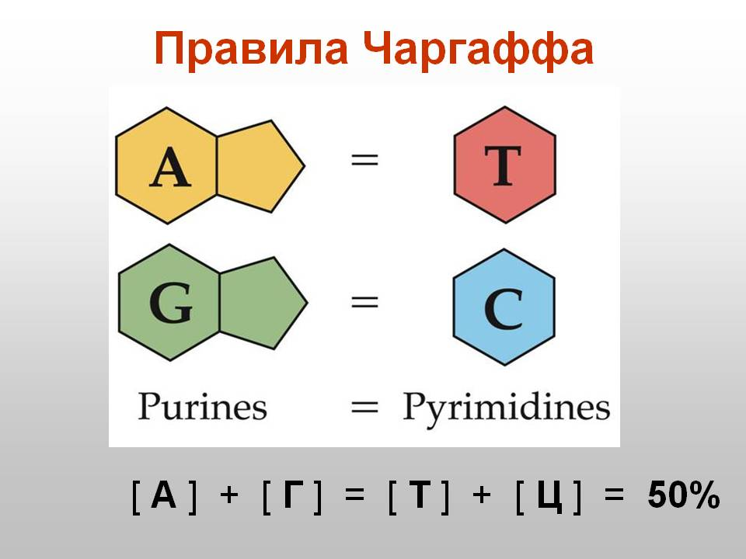
Пра́вила Ча́ргаффа — система эмпирически выявленных правил, описывающих количественные соотношения между различными типами азотистых оснований в ДНК. Были сформулированы в результате работы группы биохимика Эрвина Чаргаффа в 1949—1951 гг.

Slide 18
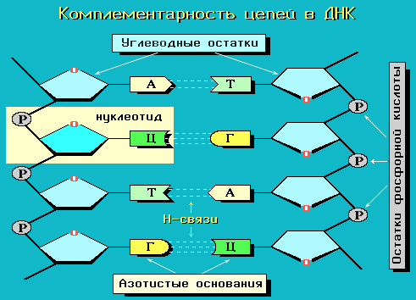

Slide 19
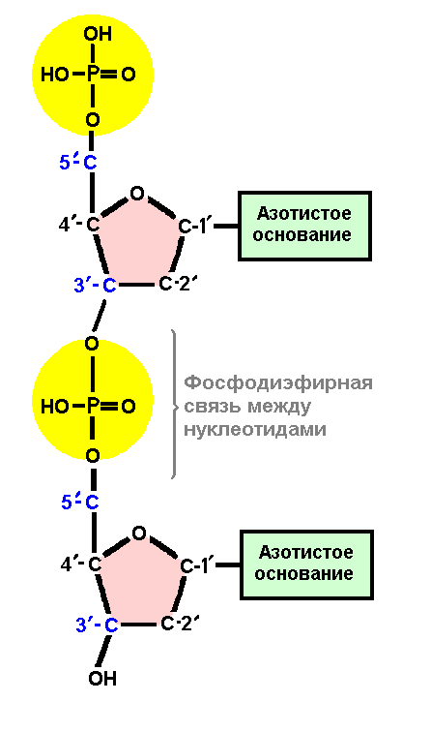

Slide 20
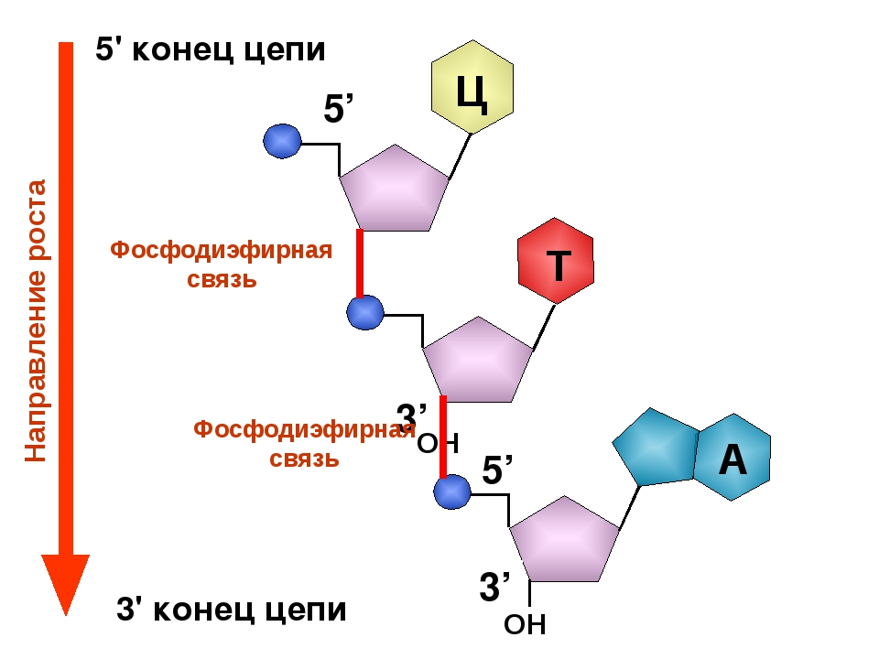
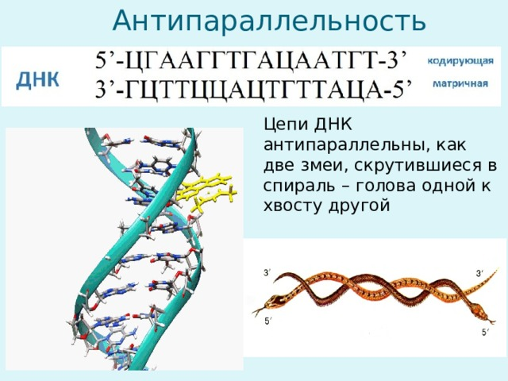

Slide 21
Решение задач:
Задача№ 1:
В молекуле ДНК содержится 17% аденина. Определите, сколько (в %) в этой молекуле содержится других нуклеотидов.
ДНК -100%!!!
А=Т, значитТ=17%,
100-(А+Т)=66(это Г+Ц)
Г=Ц, значит 66:2= 33%
Ответ: Т=17%, Г=33%, Ц=33%

Slide 22
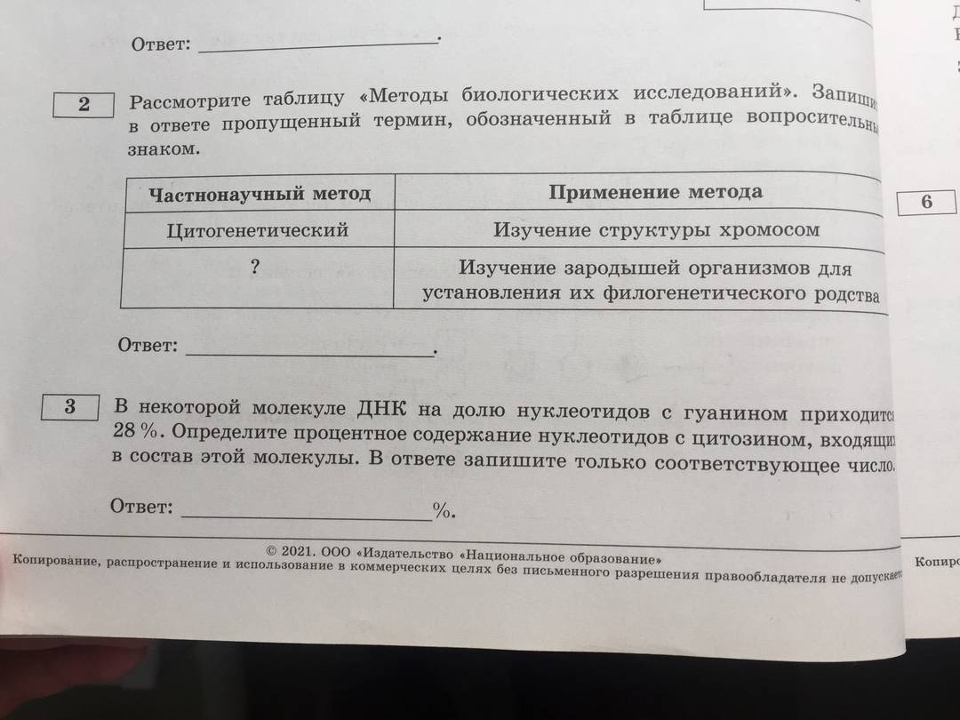

Slide 23
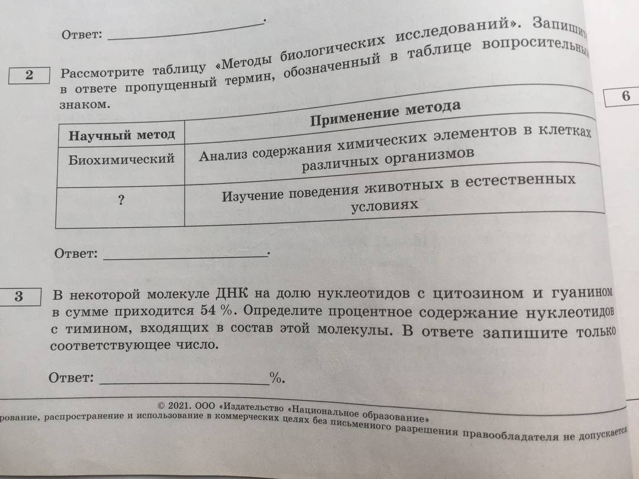

Slide 24
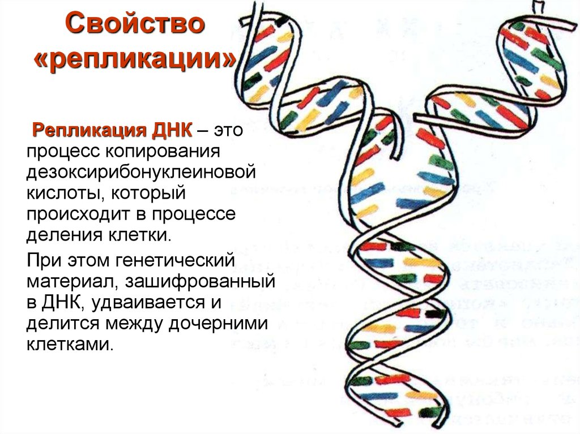
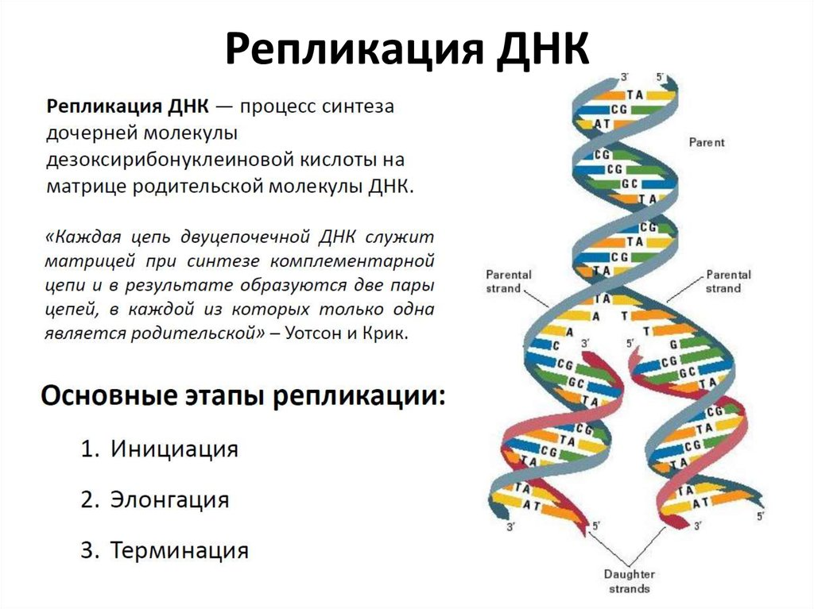
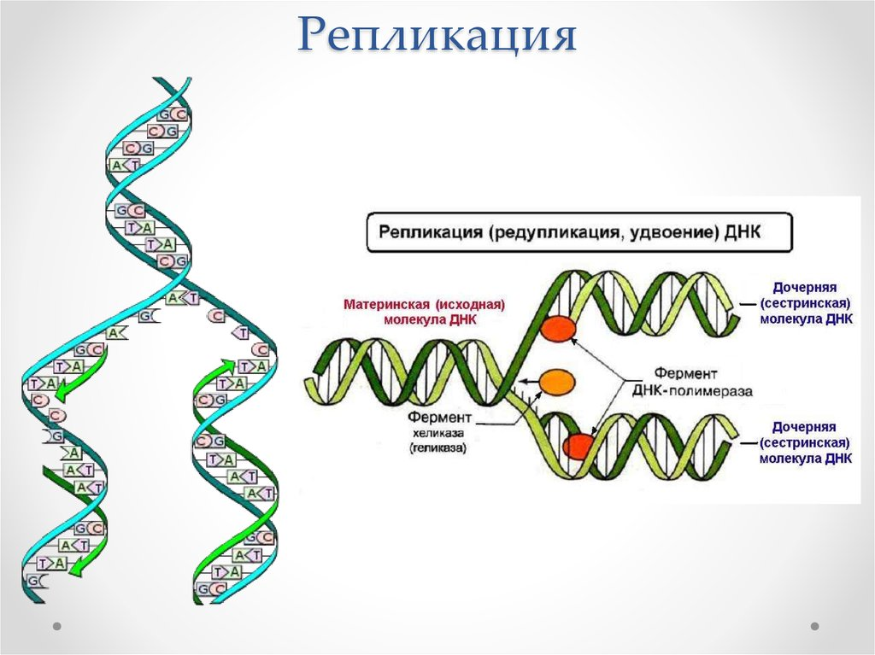

Slide 25
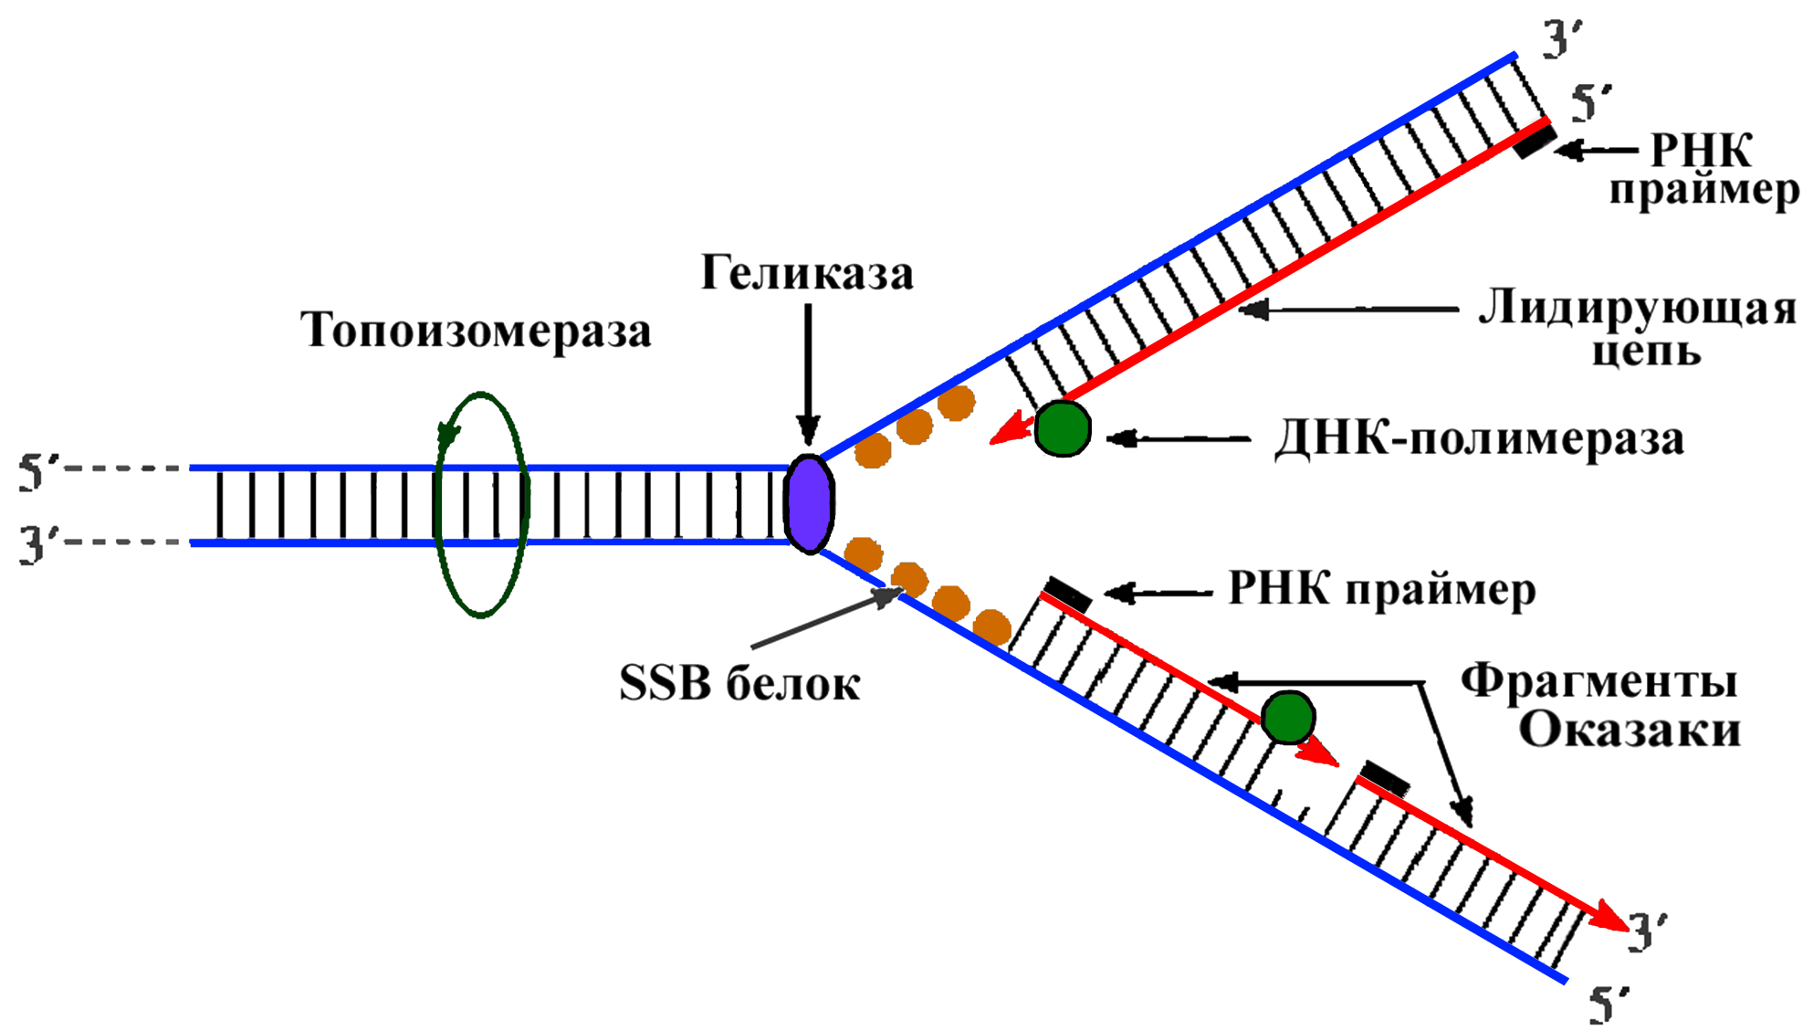
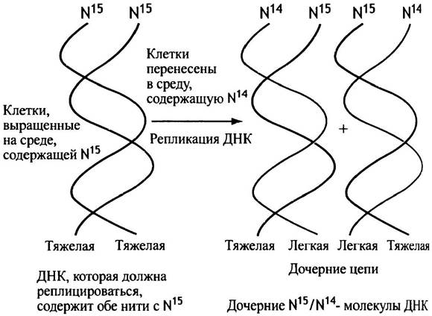
Полуконсервативный метод репликации

Slide 26
Решение задач:
Задача № 2:
Фрагмент кодирующей цепи ДНК имеет следующий нуклеотидный состав: 5\-ГГГЦАТААЦГЦТ-3\
Определите порядок чередования нуклеотидов в матричной цепи.

Slide 27
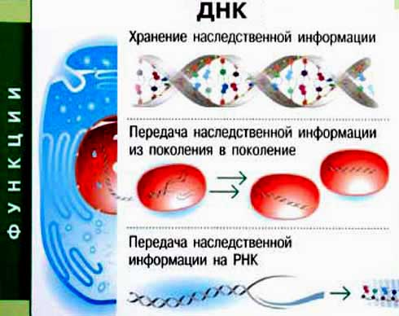

Slide 28
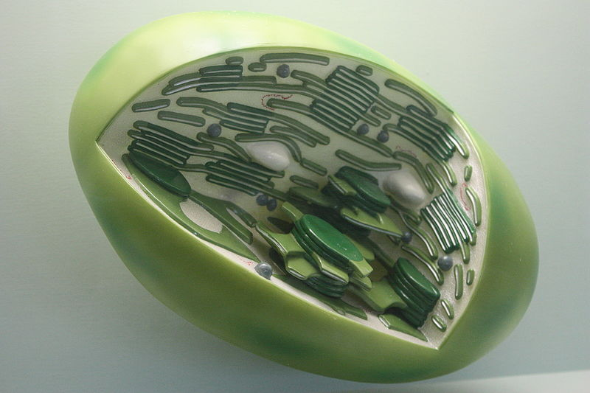
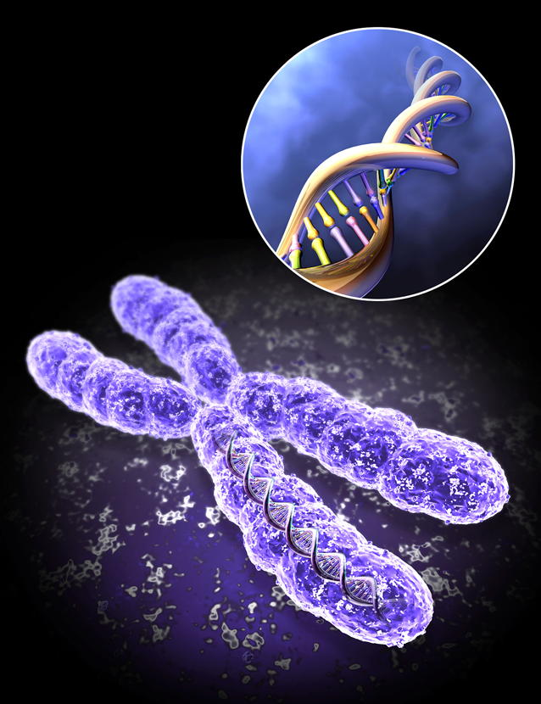
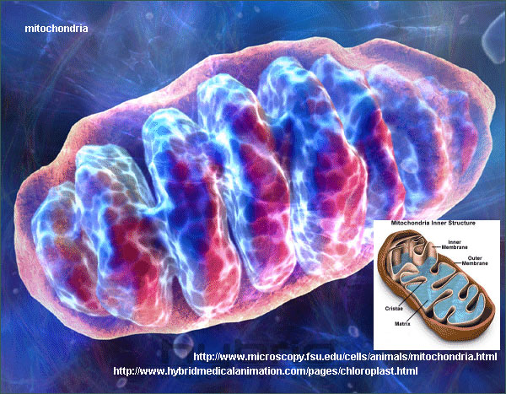
Местонахождение
в клетке ДНК
в хлоропластах
хромосомы клеточного ядра (99% всей ДНК клетки
в митохондриях
Notes:
Митохондрии и пластиды – полуавтономные органоиды клетки!

Slide 29
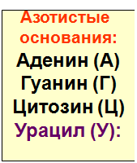
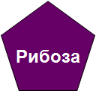
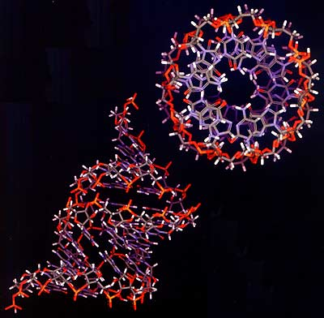
РНК-
рибонуклеиновая
кислота
Состав нуклеотида в РНК

Slide 30
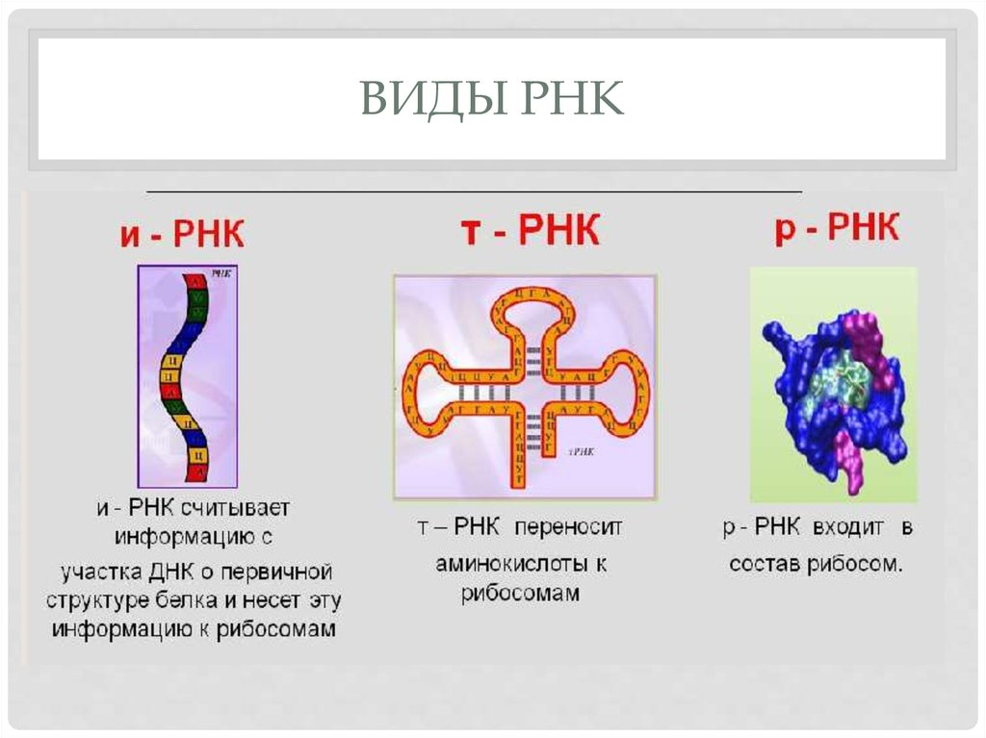
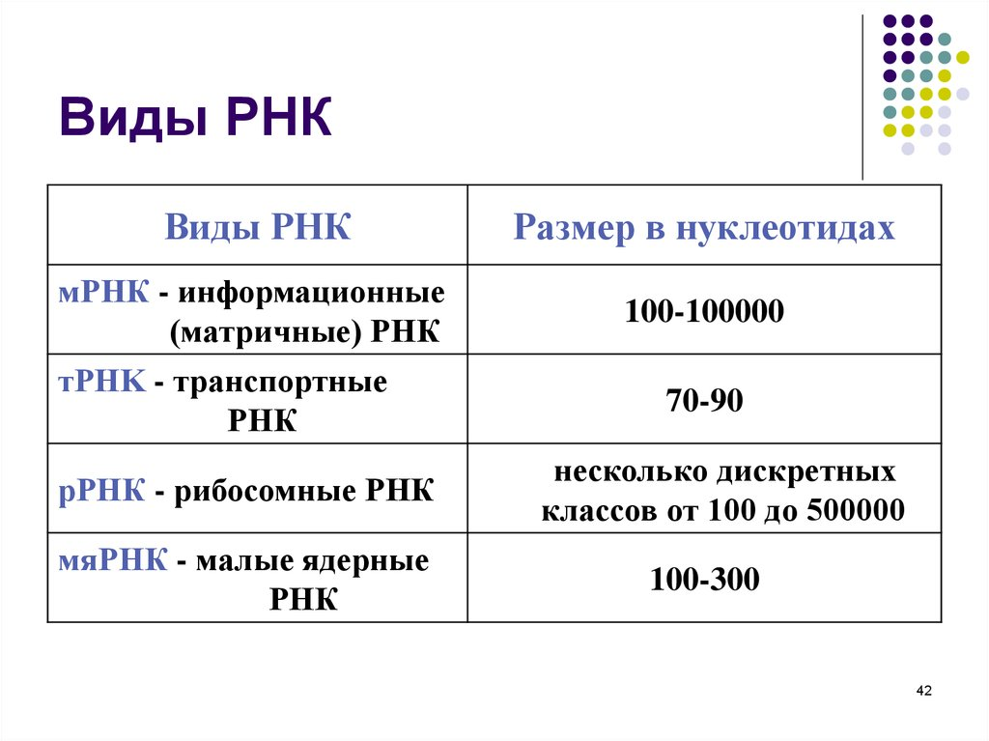

Slide 31
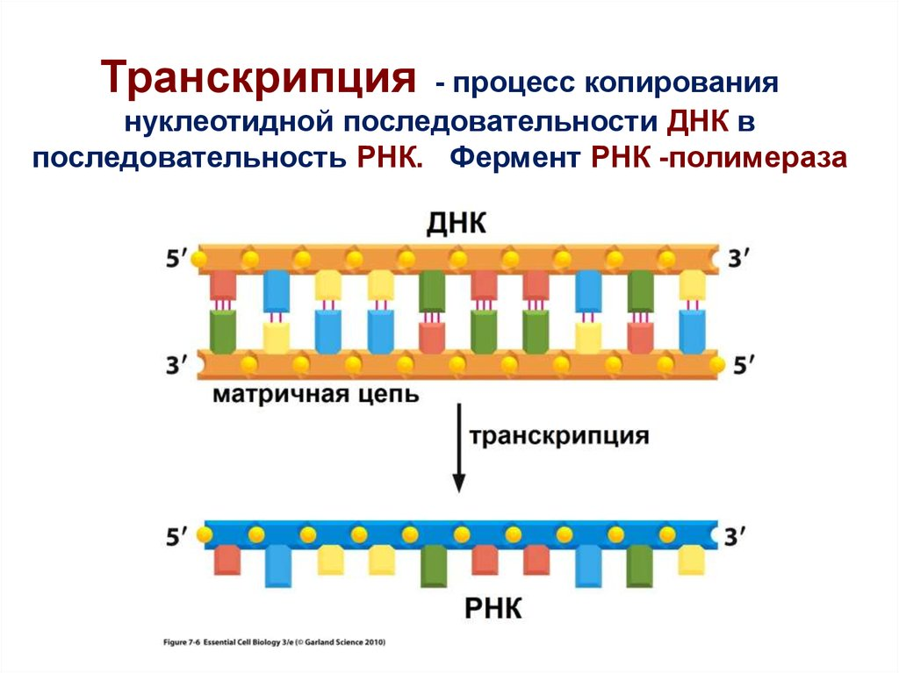
!Все виды РНК синтезируются в ядре с матричной цепи ДНК

Slide 32
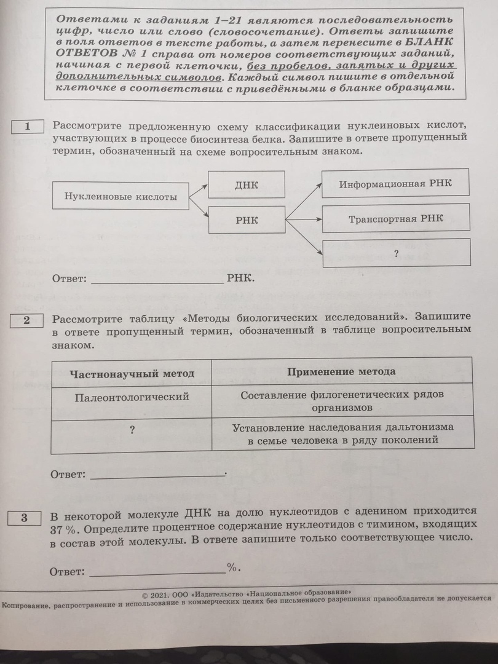

Slide 33
Задания
https://www.bio-faq.ru/prtwo/prtwo051.html

Slide 34
Дополнительно методы изучения днк и рнк
Гиперссылка

Slide 35
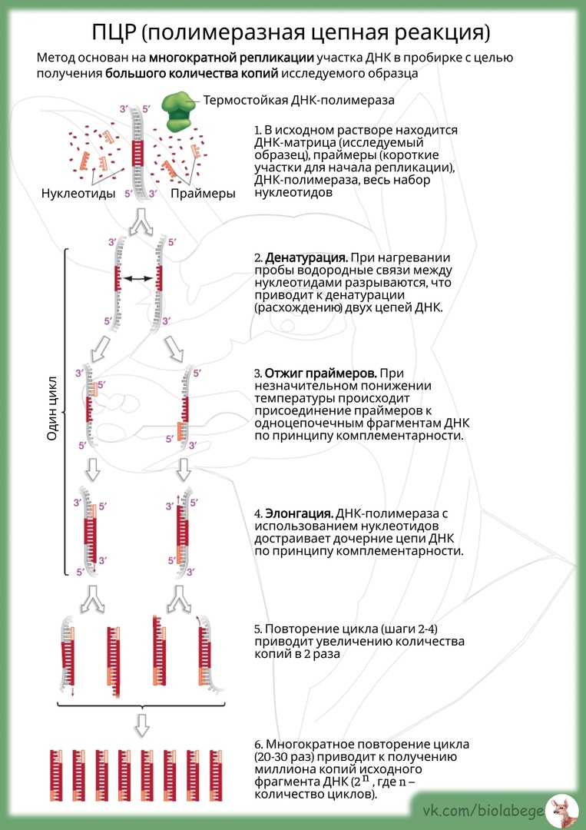

Slide 36
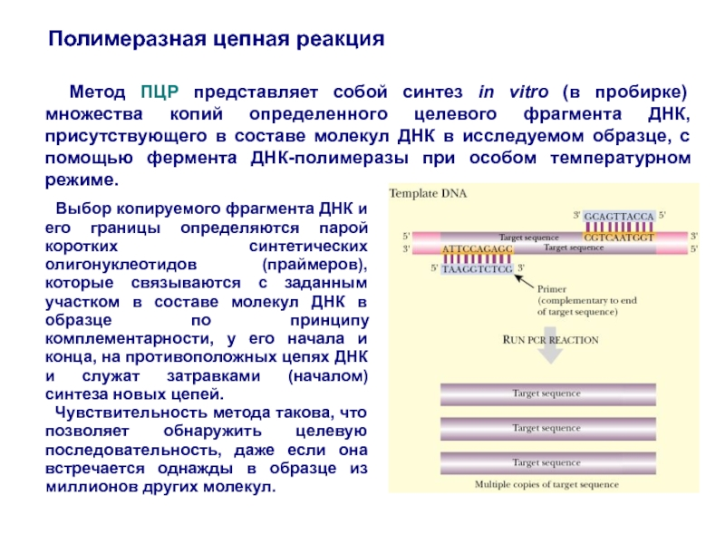
Полимеразную цепную реакцию (ПЦР, PCR) изобрёл в 1983 году Кэри Мюллис (американский учёный). Впоследствии он получил за это изобретение Нобелевскую премию. В настоящее время ПЦР-диагностика является, одним из самых точных и чувствительных методов диагностики инфекционных заболеваний.

Slide 37
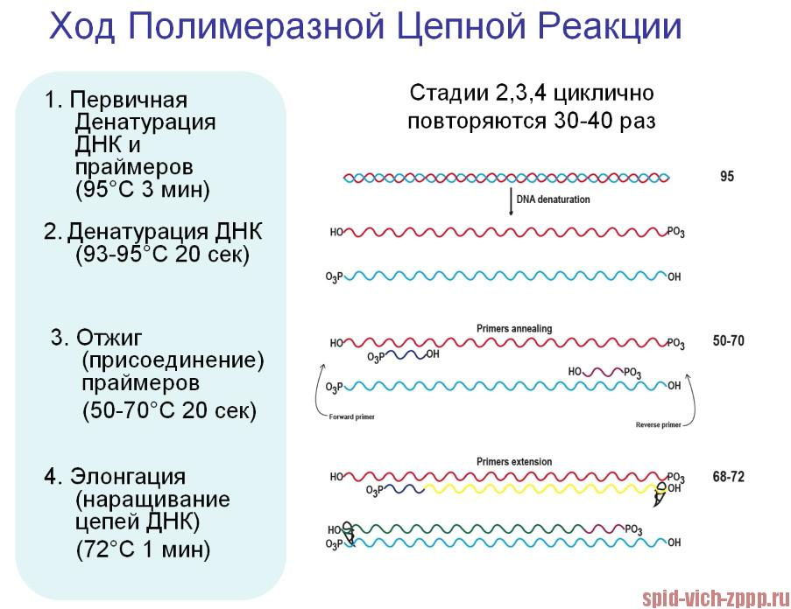

Slide 38
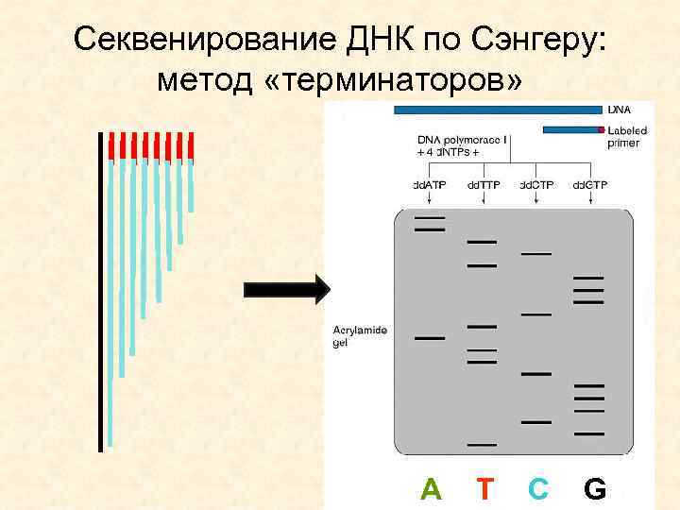

Slide 39
